Slide 1

Kafli 3, Markgildi Óeiginleg markgildi. Æfing 3.4
Fyrir bók
Stærðfræði 3B
Þorsteinn Kristjáns Jóhannsson STÆR3FM

Slide 2
Óeiginleg markgildi
Fyrir dæmi Öll
Óeignleg markgildi eru markgildi sem stefna á óendanlegt.
Óendanleiga há tala er merkt ∞
Óendanleiga lág tala er merkt -∞
Hér má svosem nota leið 2 úr glæru setja risatölu inn og setja inn í markgildið.
T.d. Setja inn 9.999.999 og sjá hvað svarið verður.
Ef það er gert gilda sömu reglur og í glæru fyrir æfingu 3.3.
Eeeeeen það þarf að læra útreikningana því þeir eru notaðir í svokölluðum aðfellureikningi og kemur einni fram í fleiri efri áföngum í stærðfræði.
Sum dæmin í æfingu 3.4 tengjast æfingu 3.3.

Slide 3
Áður en haldið er áfram
Fyrir dæmi Öll
Fyrst þarf að skoða eitt.
Hvað gerist ef tala undir striki stækkar?
1/10=0,1
1/1000=0,001
1/1000.000=0,000001
Þegar talan undir striki stækkar, þá minnkar svarið.
Hvað gerist þá þegar talan undir striki er óendanlega stór?
Þá verður svarið óendandlega lítið.
Sem þýðir að svarið stefnir á 0.

Slide 4
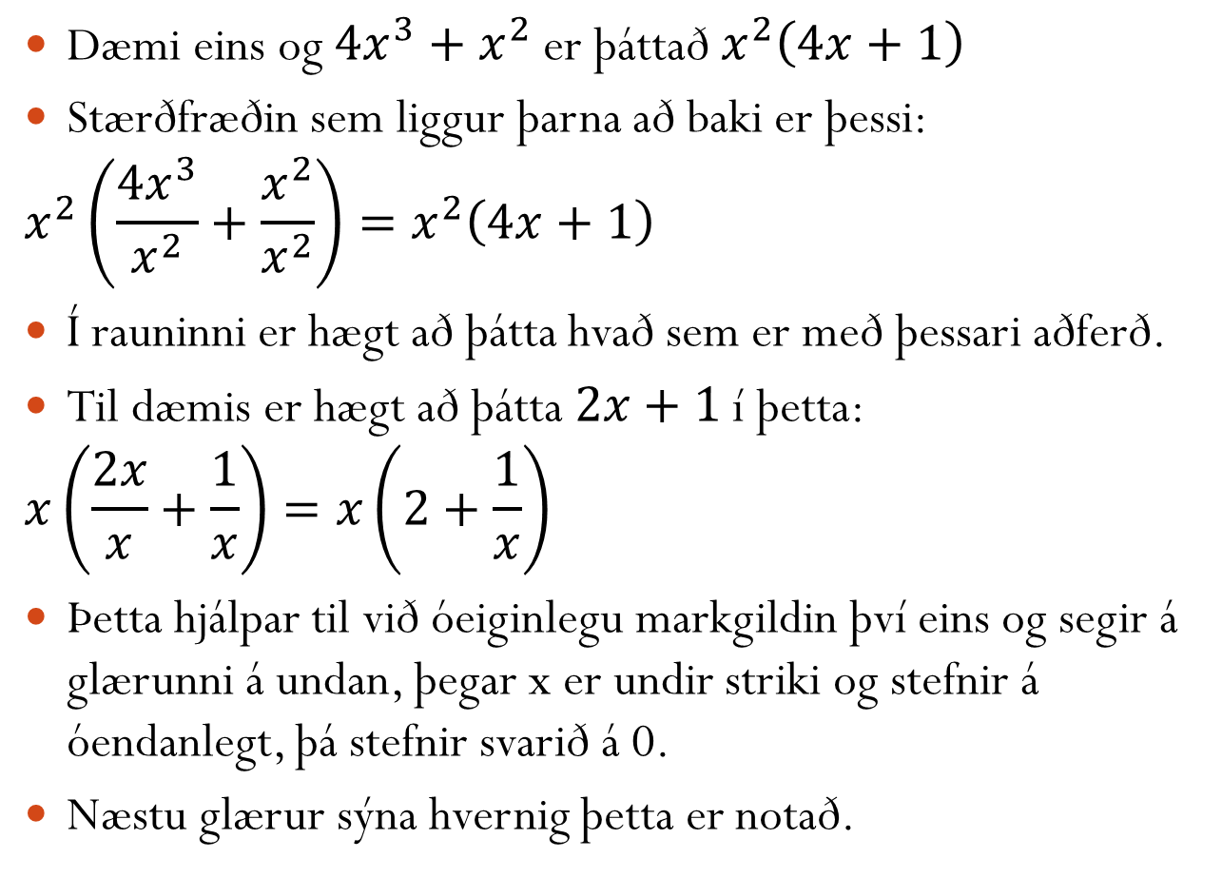
Aðeins um þáttun
Fyrir dæmi Öll
Dæmi eins og ${4x}^{3}+x^{2}$ er þáttað $x^{2}\left(4x+1\right)$
Stærðfræðin sem liggur þarna að baki er þessi:
$$x^{2}\left(\frac{{4x}^{3}}{x^{2}}+\frac{x^{2}}{x^{2}}\right)=x^{2}\left(4x+1\right)$$
Í rauninni er hægt að þátta hvað sem er með þessari aðferð.
Til dæmis er hægt að þátta$2x+1$ í þetta:
$$x\left(\frac{2x}{x}+\frac{1}{x}\right)=x\left(2+\frac{1}{x}\right)$$
Þetta hjálpar til við óeiginlegu markgildin því eins og segir á glærunni á undan, þegar x er undir striki og stefnir á óendanlegt, þá stefnir svarið á 0.
Næstu glærur sýna hvernig þetta er notað.

Slide 5
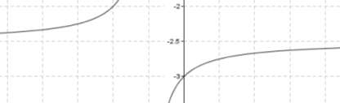



Óeiginleg markgildi
Fyrir dæmi Flest ☺
Nýja leiðin er notuð hér
Hvert stefnir svarið ef x stefnir á óendanlega háa tölu?
Þáttað með x
x stytt út.
Þar sem deilt er með x verður að 0.
$$f(x)=\frac{5x+3}{−2x−1}$$
$$f(x)=\frac{x\left(\frac{5x}{x}+\frac{3}{x}\right)}{x\left(−\frac{2x}{x}−\frac{1}{x}\right)}$$
Takið eftir að ef
x nálgast -∞ þá
fæst sama svar.
Sem sagt, reiknað eins
$$f(x)=\frac{5+\frac{3}{x}}{−2−\frac{1}{x}}$$

Slide 6


Óeiginleg markgildi
Við þessa útreikninga þarf að þátta hæsta mögulega veldi af x.
Passa bara að ekki má enda með 0 undir striki.
Þáttað með x³
x stytt út.
Þar sem deilt er með x verður að 0.
Skiptir ekki máli í hvaða veldi x er.
$$f(x)=\frac{x^{3}\left(\frac{5x^{3}}{x^{3}}+\frac{3x^{2}}{x^{3}}+\frac{2}{x^{3}}\right)}{x^{3}\left(−\frac{2x^{3}}{x^{3}}−\frac{x}{x^{3}}\right)}$$
$$f(x)=\frac{5+\frac{3}{x}+\frac{2}{x^{3}}}{−2−\frac{1}{x^{2}}}$$

Slide 7
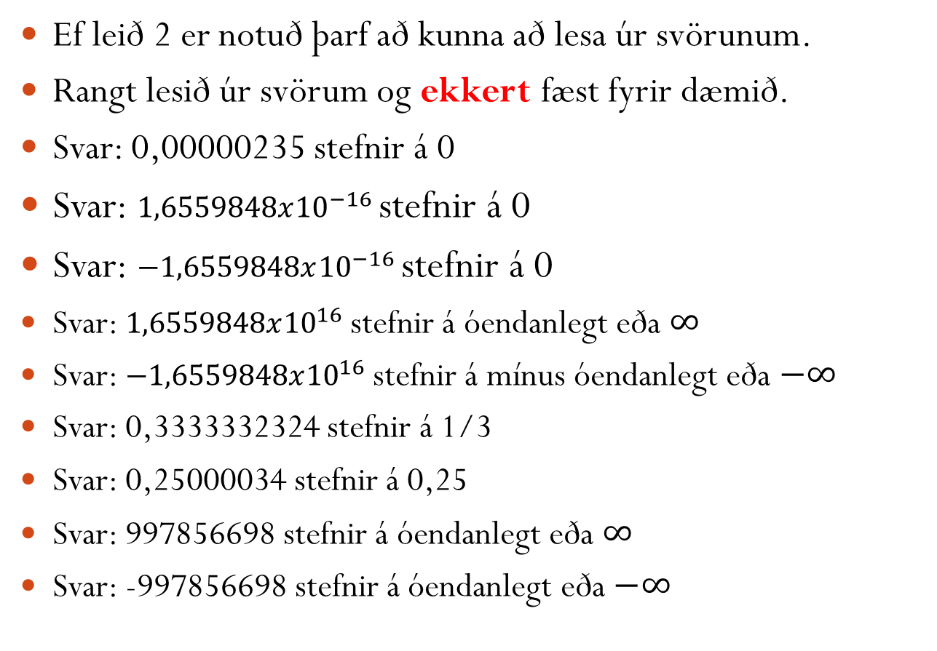
Muna
Fyrir dæmi Öll
Ef leið 2 er notuð þarf að kunna að lesa úr svörunum.
Rangt lesið úr svörum og ekkert fæst fyrir dæmið.
Svar: 0,00000235 stefnir á 0
Svar: $1,6559848x{10}^{−16}$ stefnir á 0
Svar: $−1,6559848x{10}^{−16}$ stefnir á 0
Svar: $1,6559848x{10}^{16}$ stefnir á óendanlegt eða $∞$
Svar: $−1,6559848x{10}^{16}$ stefnir á mínus óendanlegt eða $−∞$
Svar: 0,3333332324 stefnir á 1/3
Svar: 0,25000034 stefnir á 0,25
Svar: 997856698 stefnir á óendanlegt eða $∞$
Svar: -997856698 stefnir á óendanlegt eða $−∞$

